Slide 1
16194 – 카드 구매하기 2 (https://www.acmicpc.net/problem/16194)
문제
카드는 카드팩의 형태로만 구매할 수 있고, 카드팩의 종류는 카드 1개가 포함된 카드팩, 카드 2개가 포함된 카드팩, ... 카드 N개가 포함된 카드팩과 같이 총 N가지가 존재한다.
민규는 지난주에 너무 많은 돈을 써 버렸다. 그래서 오늘은 돈을 최소로 지불해서 카드 N개를 구매하려고 한다.
카드가 i개 포함된 카드팩의 가격은 P_{i}원이다.
카드 팩의 가격이 주어졌을 때, N개의 카드를 구매하기 위해 민규가 지불해야 하는 금액의 최솟값을 구하는 프로그램을 작성하시오.
N개보다 많은 개수의 카드를 산 다음, 나머지 카드를 버려서 N개를 만드는 것은 불가능하다.
즉, 구매한 카드팩에 포함되어 있는 카드 개수의 합은 N과 같아야 한다.
입력
첫째 줄에 민규가 구매하려고 하는 카드의 개수 N이 주어진다. (1 ≤ N ≤ 1,000)
둘째 줄에는 P_{i}가 P₁부터 P_{N}까지 순서대로 주어진다. (1 ≤ P_{i} ≤ 10,000)
출력
첫째 줄에 민규가 카드 N개를 갖기 위해 지불해야 하는 금액의 최댓값을 출력한다.

Slide 2
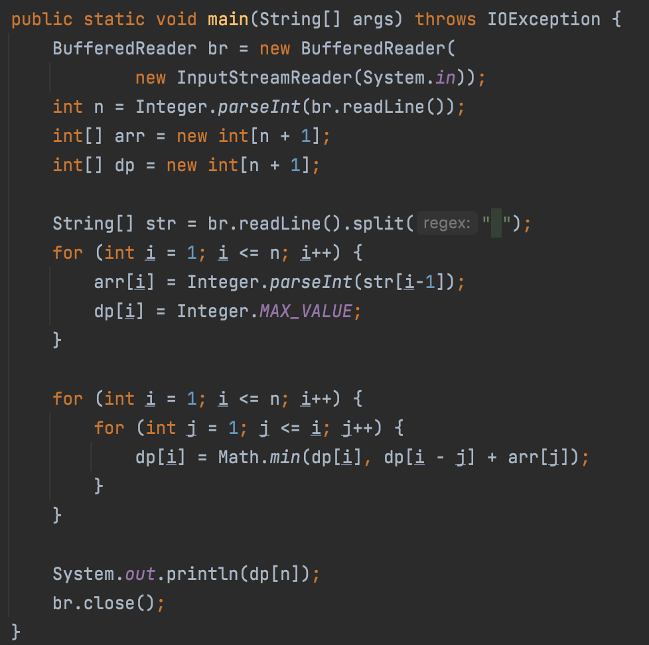
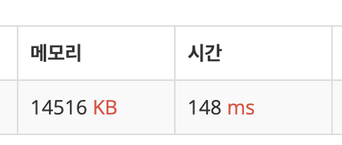
1 : 알고리즘

